Slide 1
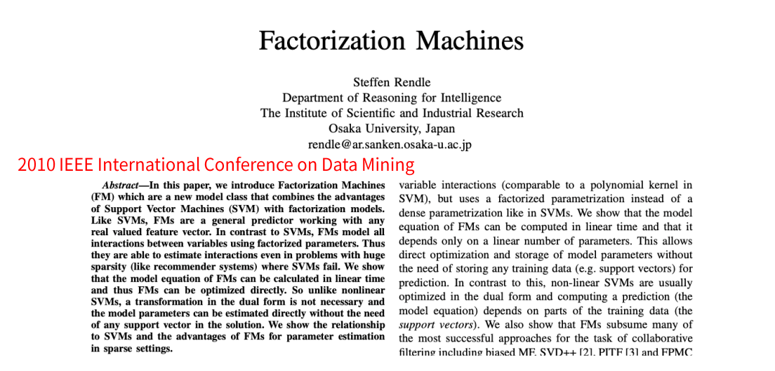
Factorization Machines
2021.05.17
예시

Slide 2
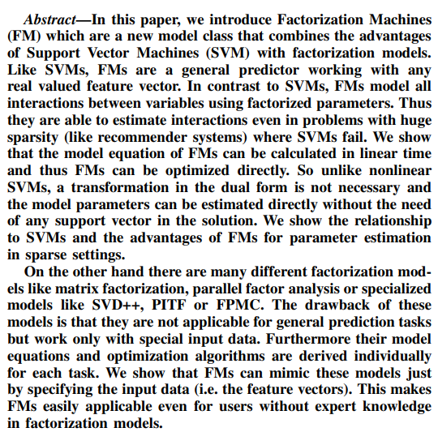
Abstract
Factorizaion Machine은 SVM과 Factorization Model 의 장점을 합친 모델이다.
Real Value(실수) Feature Vector를 활용한 General Predictior이다.
FM의 방정식은 linear Time이다.
일반적인 추천시스템은 special input data, optimization algorithm이 필요하지만, FM은 어느 곳에서든 쉽게 적용 가능하다.

Slide 3
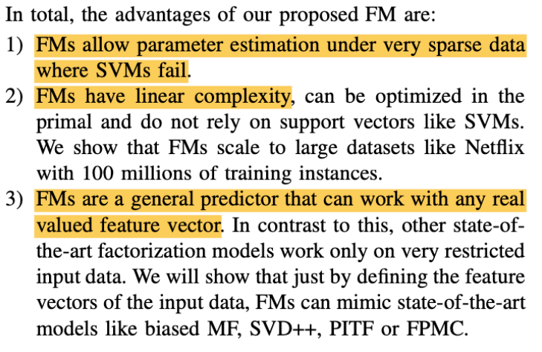
I. Introduction
장점 요약
Sparse data
Linear Complexity
General Predictor로써 추천시스템 이외 다른 머신러닝에서 사용할 수 있다.

Slide 4
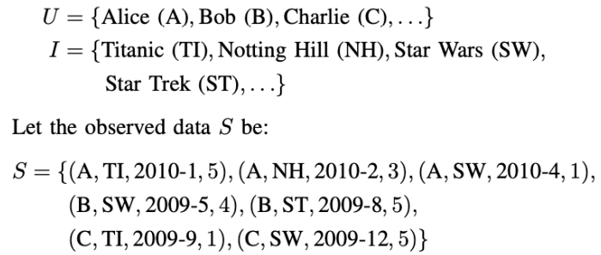
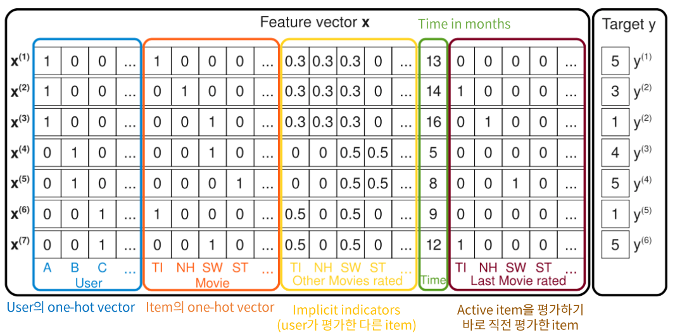
II. Prediction Under Sparsity
Matrix Factorization은 user, movie에 대한 rating만을 사용하는데, FM은 시간을 포함해 더 다양한 feature를 포함한다.
Feature engineering을 한다는 면에서 SVM과 비슷하다.
Sparse한 데이터도 이런식으로 펼쳐놓고보면 충분히 Prediction을 할 수 있다고 강조

Slide 5
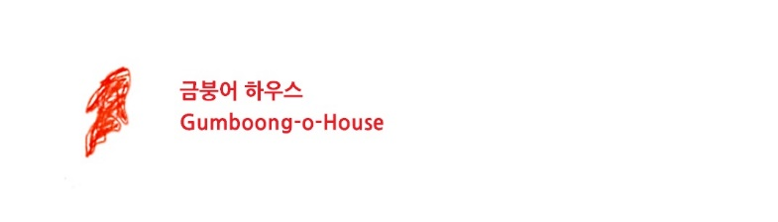
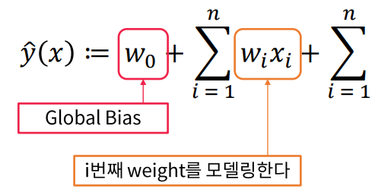
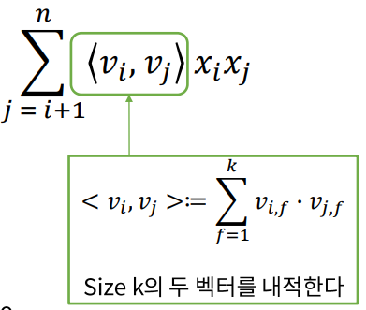
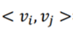
A. Factorization Machine Model
III. Factorization Machine Model
1) ~ 2) equation
2-way FM (degree d=2) 방정식
여기에 로고를 넣으세요
{
}
{
}
{
}
Vi와 Vj는 결국 Xi와 Xj간
Interaction을 구할때
Latent Vector를 조합하는 것
-> Pairwise Feature Interaction을 고려할 수 있게 됨
개별 변수 또는 변수 간 interaction모두 모델링함.
Pairwise feature interaction을 고려하기 때문에 sparse한 상황에 적합

Slide 6
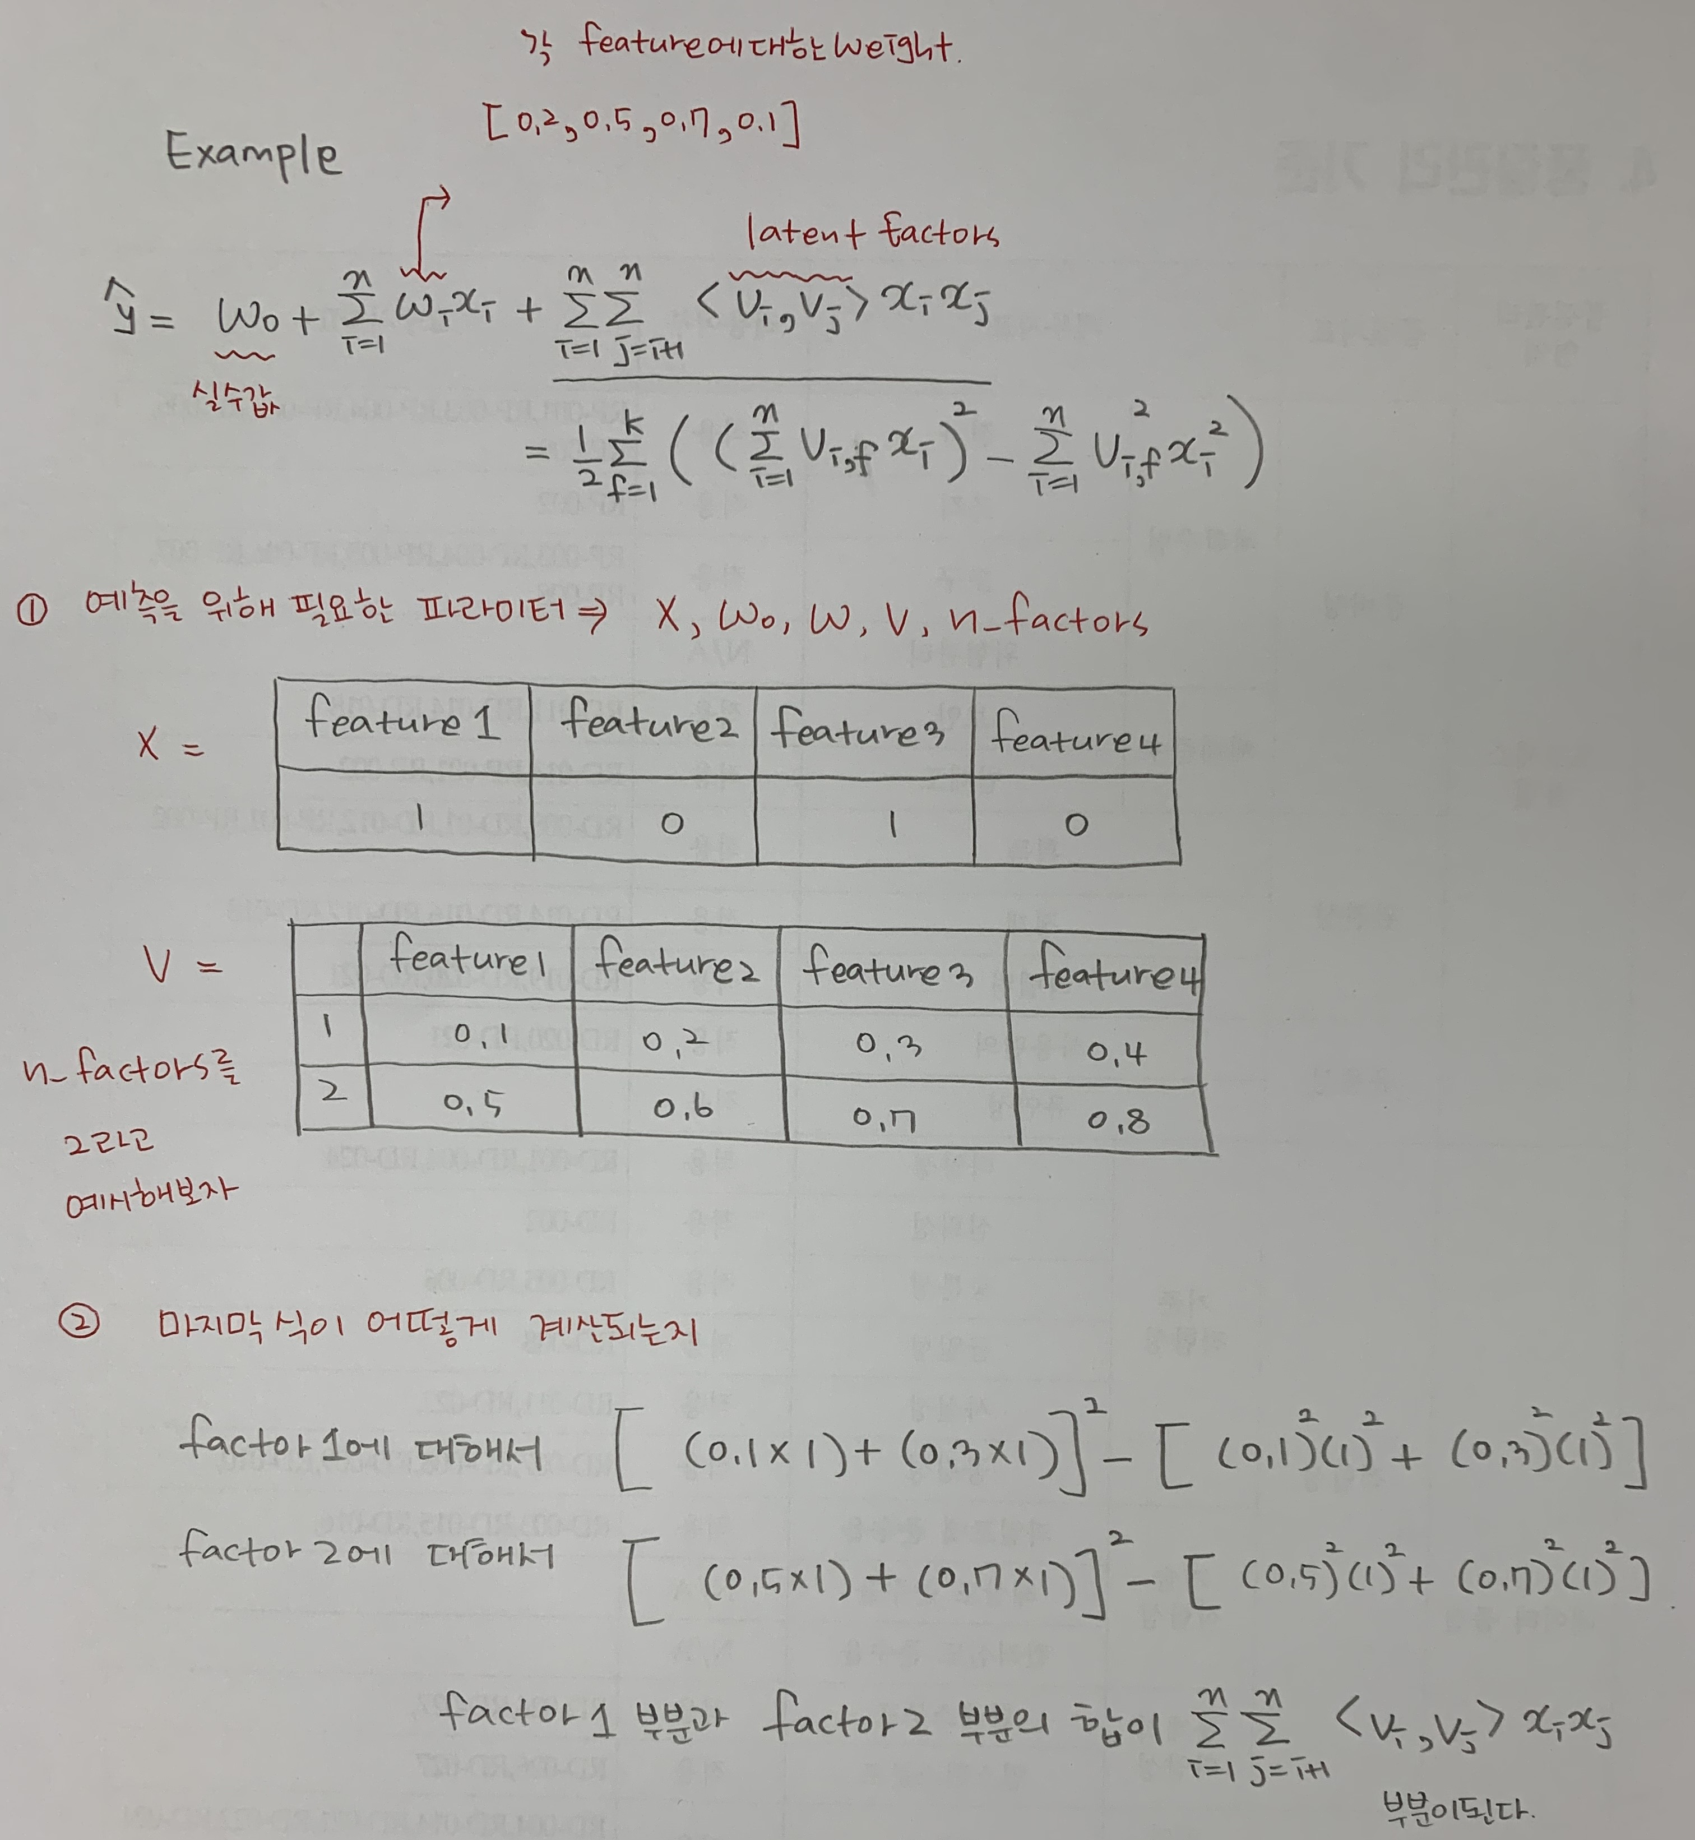
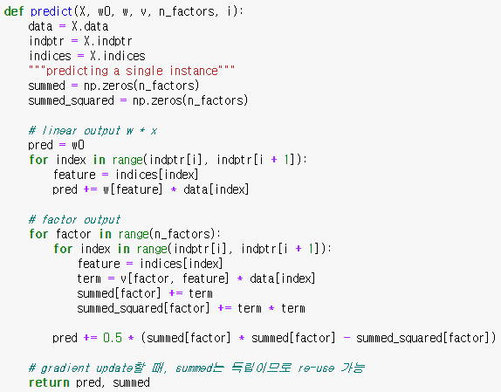
A. Factorization Machine Model
1) ~ 2) equation

Slide 7
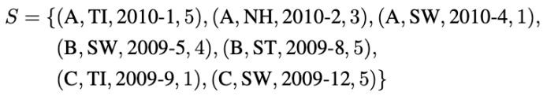
A. Factorization Machine Model
III. Factorization Machine Model
3) Parameter Estimation Under Sparsity
Factorization machines can estimate interactions even in sparse settings well because they break the independence of the interaction parameters by factorizing them. In general this means that the data for one interaction helps also to estimate the parameters for related interactions.
Example
Bob과 Charlie는 둘다 star wars와 유사한 상호작용을 가지고 있기 때문에 유사한 factor vector인 Vb, Vc를 가진다. <Vb, Vsw>와 <Vc, Vsw> 는 서로 유사
Alice(Va)는 Titanic과 Star wars와 다른 상호작용을 가지므로 Charlie(Vc)와는 다른 factor vector이다. (Alice (vA) will have a different factor vector from Charlie (vC ) because she has different interactions with the factors of Titanic and Star Wars for predicting ratings)
Startrek의 factor vector는 Star Wars와 유사할것이다. Bob이 두 영화에 대해 유사한 상호작용을 가지고 있기 때문이다.
전체적으로 이것은 Alice와 Star Trek의 factor vector 내적이 Alice와 Star Wars의 내적과 유사하다는걸 의미한다.
Rating Y를 예측하기 우해
Alice와 Star Track의 Interaction을 추정하고 싶다!

Slide 8
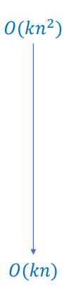
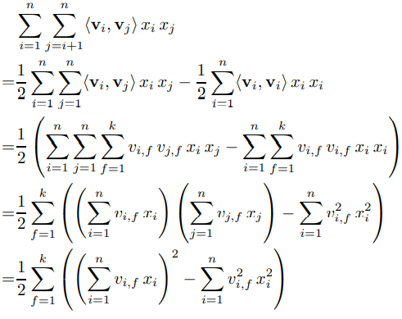
A. Factorization Machine Model
III. Factorization Machine Model
4) Computation-어떻게 FM이 Linear Complexity를 갖는가
변수2개에 직접적으로 연관된 model parameter가 없기때문에 pairwise interaction을 정리하면 Linear Complexity를 가질 수 있게된다.

Slide 9
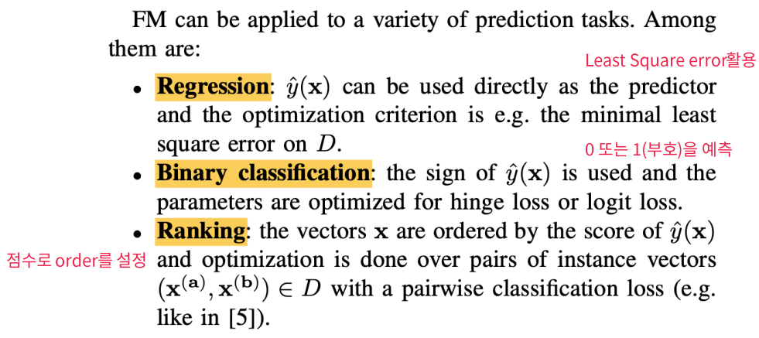
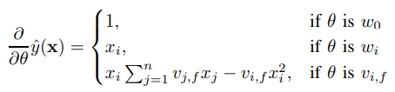
III. Factorization Machine Model
B. Factorization Machines as Predictors
C. Learning Factorization Machines
FM의 Model parameters는 경사하강법에 의해 효과적으로 학습될 수 있다. – stochastic gradient descent(SGD)
Y햇을 미분했을때 세타값에 따라 다음 값을 가지며 이때 Vjf*Xj는 i에 독립적이어서 미리 계산될수 있다.
그래서 time complexity가 더 떨어진다.
FM은 Generalized Task를 해결할 수 있다.

Slide 10
Conclusion
Factorized Interaction을 사용하여 feature vector x의 모든 가능한 interaction을 모델링한다.
매우 sparse한 상황에서 interaction을 추정할 수 있다. Unobserved interaction에 대해서도 일반화할 수 있다.
파라미터 수, 학습과 예측시간 모두 linear하다. Linear complexity
이는 SGD를 활용한 최적화를 진행할 수 있고 다양한 loss funtion을 사용할 수 있다.
SVM, specialized model보다 더 나은 성능을 증명한다.

